Slide 1



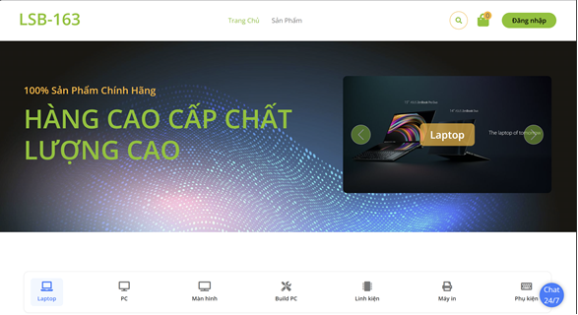
TIÊU ĐỀ: XÂY DỰNG WEBSITE THƯƠNG MẠI ĐIỆN TỬ
Sinh viên thực hiện: Lại Chí Bảo
MSV: K215520216829
Giảng viên hướng dẫn: Lê Thị Lương
Tp Thái Nguyên - Thái Nguyên
lsb-163.online
0778222439

Slide 2


Nội dung trình bày
Tổng quan
Kiến trúc hệ thống
Giải pháp AI chuyên sâu
Tối ưu hiệu năng
Demo & Kết luận

Slide 3


Bối cảnh & Vấn đề
01
Bối cảnh
02
Vấn đề thực tế
TMĐT bùng nổ, nhu cầu mua sắm thiết bị điện tử tăng cao
Khách hàng bị quá tải thông tin ("Choice Overload").
Hỗ trợ khách hàng thủ công tốn kém, không phục vụ 24/7.

Slide 4



Giải pháp đề xuất
E-commerce Core (Mua sắm chuẩn).
Recommendation Engine (Cá nhân hóa).
Hybrid Chatbot (Tư vấn tự động).

Slide 5




Công nghệ sử dụng (Tech Stack)
Backend: Java, Spring Boot (Spring MVC, Spring Security, Spring Data JPA).
Frontend: HTML5, CSS3, JavaScript, Thymeleaf, Bootstrap 5.
Database: MySQL (Lưu trữ chính).
Caching & Performance: Redis (Lưu đệm sản phẩm, session).
AI & Chatbot: Python, Rasa Framework (NLP).
Thanh toán: Tích hợp cổng VNPAY.

Slide 6


Kiến trúc Hệ thống
Client
Hệ thống hoạt động theo mô hình Microservices giản lược. Spring Boot đóng vai trò trung tâm, điều phối dữ liệu giữa người dùng và các dịch vụ vệ tinh như AI Server và Payment Gateway.
Spring Boot
(MySQL, Redis,
Rasa Server)

Slide 7
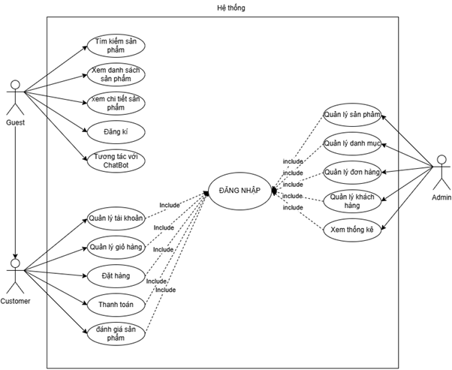
PHÂN TÍCH CHỨC NĂNG (USE CASE)

Slide 8
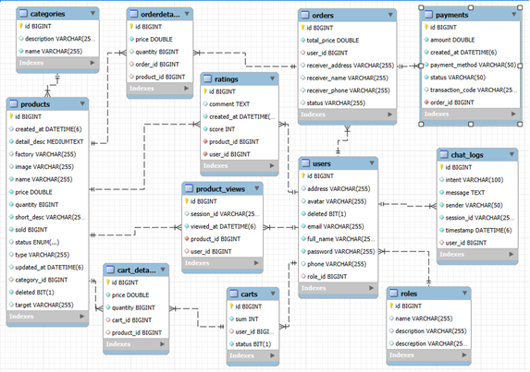
Thiết kế Cơ sở dữ liệu (ERD)

Slide 9



THIẾT KẾ LUỒNG XỬ LÝ
Controller
Service
Repository
Client
Entity

Slide 10
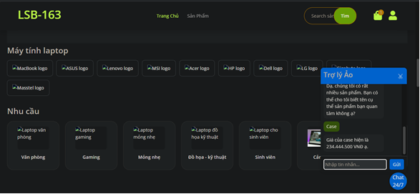
Giới thiệu Module Chatbot AI
HYBRID CHATBOT ARCHITECTURE.
Công nghệ: Rasa NLU + Core.
xây dựng: mô hình Hybrid AI kết hợp giữa NLU (Hiểu ngôn ngữ) và LLM (Mô hình ngôn ngữ lớn)."
Chức năng:
Hỏi giá, tồn kho (Truy vấn DB).
Check trạng thái đơn hàng.
Fallback: Tích hợp DeepSeek để trả lời câu hỏi mở.

Slide 11




Kiến trúc "Man-in-the-Middle
sử dụng Spring Boot làm trung gian (Man-in-the-Middle). User không chat trực tiếp với Rasa.
Spring Boot sẽ chặn tin nhắn, ghi log, sau đó mới gửi sang Rasa.
Điều này giúp em bảo mật API và kiểm soát được dữ liệu đầu ra.
User
Spring boot
Data
Rasa

Slide 12
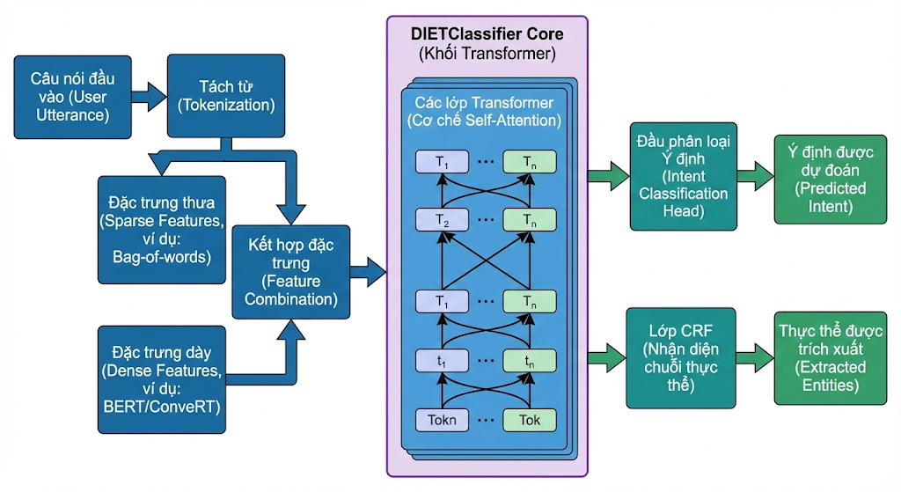
Chiến lược Huấn luyện Rasa
sử dụng mô hình DIETClassifier.
Áp dụng kỹ thuật Lookup Tables để nạp hàng nghìn tên sản phẩm vào bộ nhớ, giúp bot nhận diện chính xác tên laptop ngay cả khi khách viết tắt.

Slide 13



Cơ chế Smart Fallback (Tích hợp DeepSeek)
<70%
DeepSeek
Confidence
>70%
RASA

Slide 14
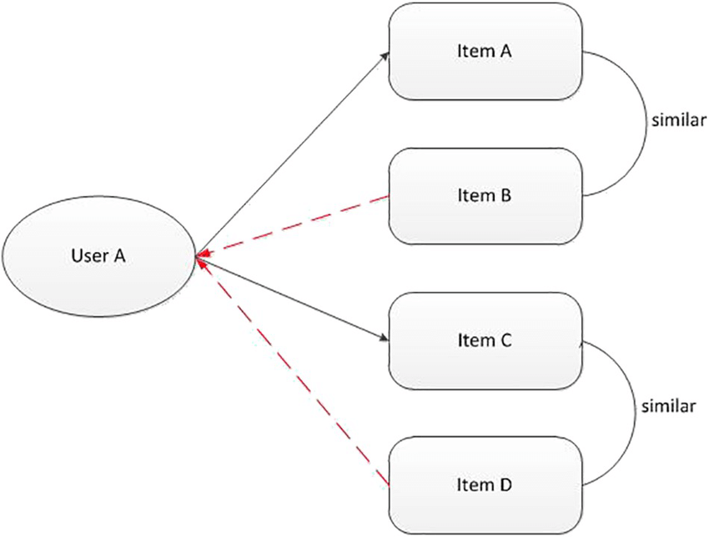
HỆ THỐNG GỢI Ý
User-Based Collaborative Filtering
kỹ thuật gợi ý hoạt động theo nguyên lý: "Tìm những người có sở thích giống bạn trong quá khứ, và gợi ý cho bạn những gì họ đang thích."

Slide 15
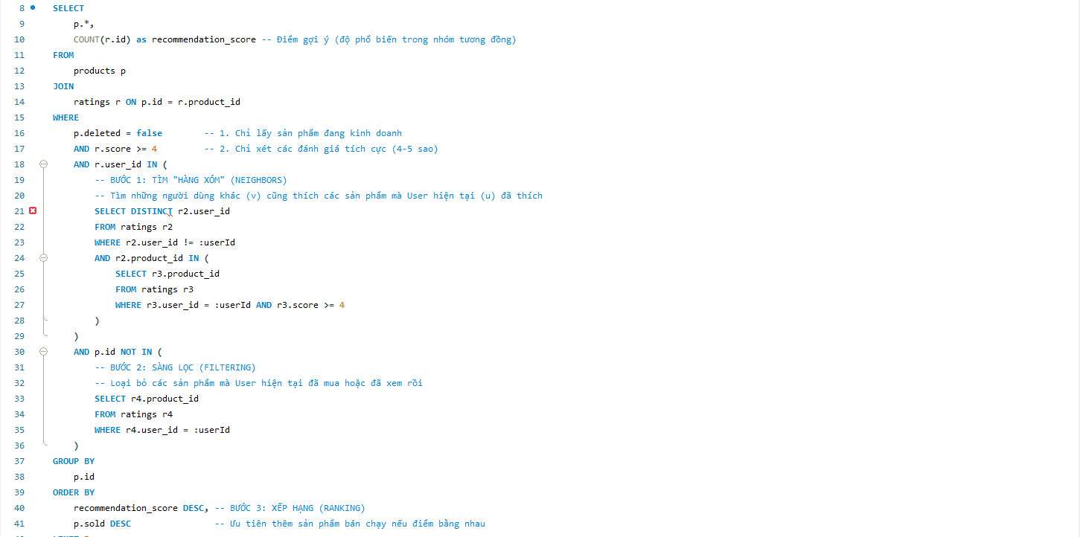
HỆ THỐNG GỢI Ý
Hiện thực hóa thuật toán bằng SQL

Slide 16
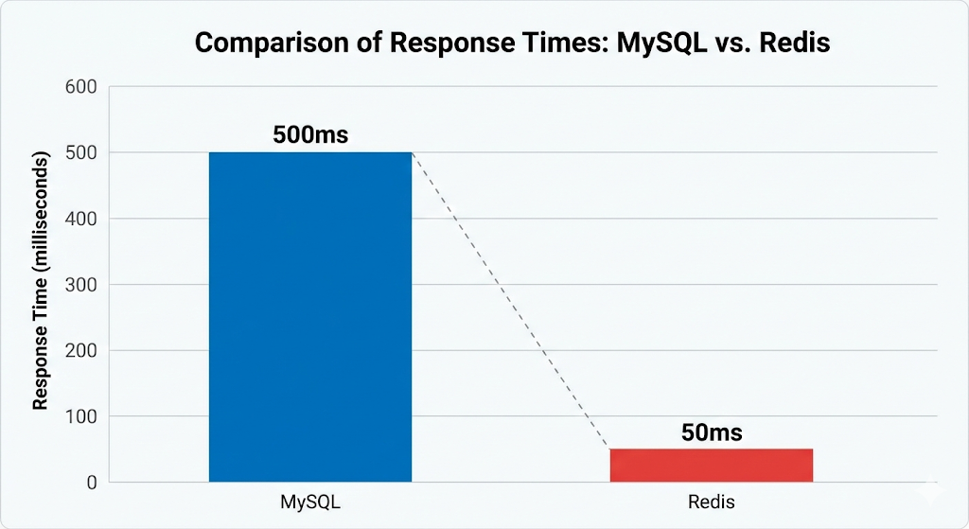
Tối ưu hiệu năng với Redis

Slide 17
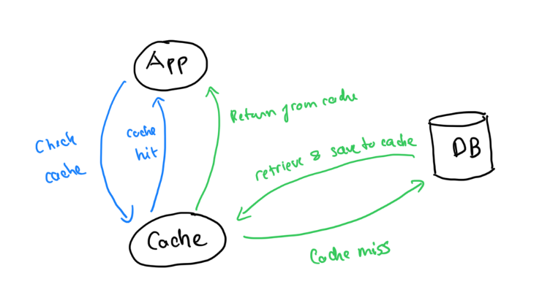
Kiến trúc Cache-Aside
Luồng Đọc Dữ Liệu (Read Flow)
Khi ứng dụng cần lấy thông tin (ví dụ: profile người dùng A):
Kiểm tra Cache: Ứng dụng hỏi Cache trước: "Có profile người A không?"
Nếu CÓ (Cache Hit):
Cache trả dữ liệu ngay lập tức cho ứng dụng. (Rất nhanh) -> Xong.
Nếu KHÔNG (Cache Miss):
Ứng dụng quay sang hỏi Database: "Lấy cho tôi profile người A".
Database trả dữ liệu gốc.
Bước quan trọng: Ứng dụng lấy dữ liệu đó lưu vào Cache để dành cho lần sau.
Ứng dụng trả kết quả cuối cùng.

Slide 18
DEMO CHƯƠNG TRÌNH

Slide 19
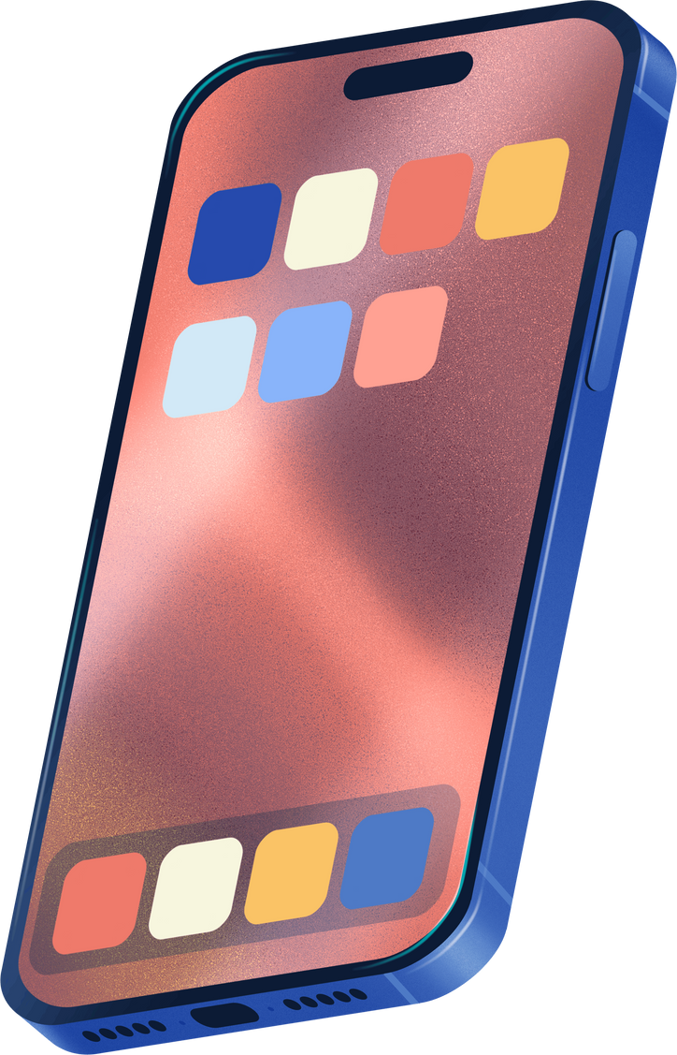


KẾT QUẢ ĐẠT ĐƯỢC
Hoàn thiện Nền tảng Thương mại điện tử (E-commerce Core)
Tích hợp thành công Thanh toán VNPAY (Luồng IPN bảo mật)
Xây dựng Chatbot AI Hybrid (Rasa NLU + DeepSeek LLM)
Triển khai Hệ thống Gợi ý Cá nhân hóa (Collaborative Filtering)
Tối ưu hiệu năng tải trang với Redis Caching

Slide 20



Hạn chế & Hướng phát triển
Hạn Chế
Phát Triển
Dữ liệu huấn luyện (Data Scarcity): Chatbot và Hệ thống gợi ý cần lượng dữ liệu lớn (Big Data) để đạt độ chính xác cao nhất, hiện tại dữ liệu mẫu còn ít.
Khả năng mở rộng (Scalability): Kiến trúc Monolithic (nguyên khối) hiện tại sẽ gặp khó khăn nếu lượng người dùng tăng đột biến lên hàng triệu.
Thuật toán Gợi ý: Đang phụ thuộc vào truy vấn SQL, chưa tối ưu cho việc xử lý thời gian thực với tập dữ liệu khổng lồ.
Kiến trúc Microservices: Tách các module (User, Order, AI, Payment) thành các dịch vụ độc lập, giao tiếp qua API Gateway hoặc Kafka.
Mobile Application: Xây dựng ứng dụng di động (React Native/Flutter) kết nối chung Backend để mở rộng kênh bán hàng.
Advanced AI: Thay thế SQL Query bằng các Model Deep Learning (TensorFlow/PyTorch) chạy trên Server Python riêng biệt.
DevOps & Cloud: Triển khai quy trình CI/CD, đóng gói Docker và vận hành trên Kubernetes (K8s).

Slide 21

Em xin chân thành cảm ơn Hội đồng
đã lắng nghe !

